Slide 1
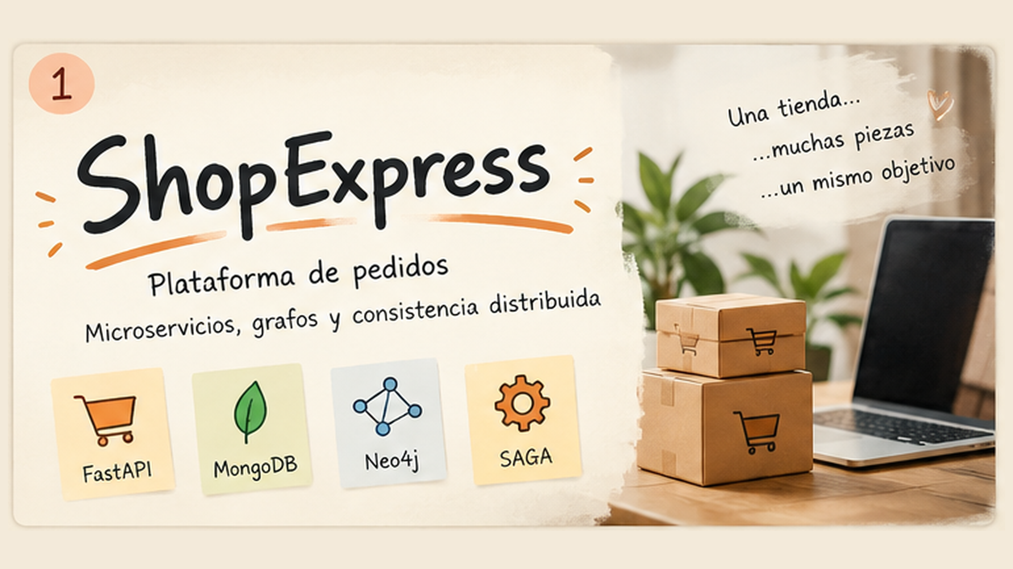
Notes:
Gabriel. ShopExpress es una plataforma ficticia de pedidos. El objetivo es aplicar microservicios, dos modelos NoSQL y consistencia transaccional. No hay frontend: la API es la interfaz. 30 segundos.

Slide 2
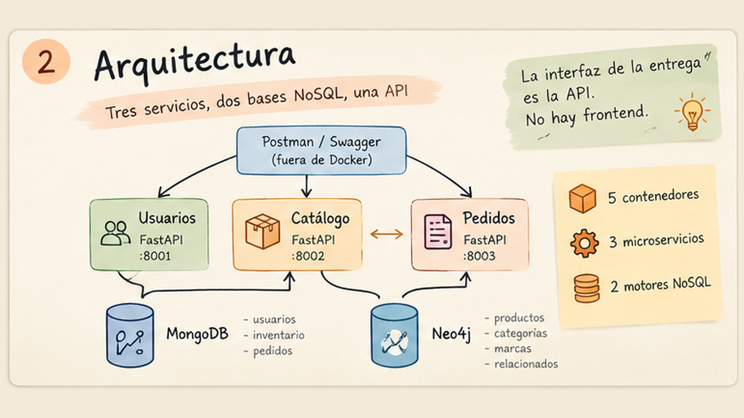
Notes:
Gabriel. Arquitectura: Usuarios, Catálogo e Inventario, Pedidos y Pagos; tres microservicios FastAPI, MongoDB y Neo4j, total cinco contenedores. Postman/Swagger están fuera de Docker. 90 segundos.

Slide 3
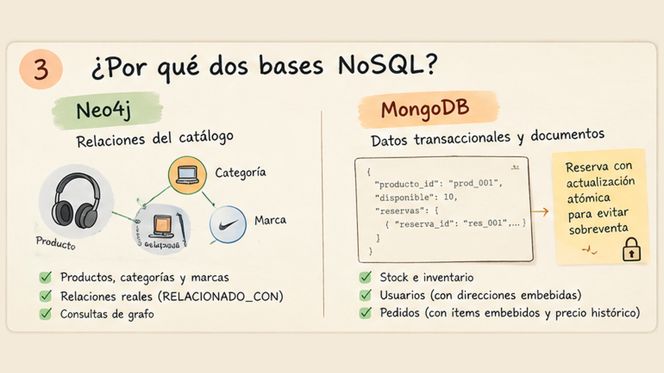
Notes:
Gabriel. Neo4j: Producto, Categoría, Marca y RELACIONADO_CON. MongoDB: usuarios, inventario, reservas, pedidos. Direcciones e ítems embebidos; usuario y producto referenciados por ID. Reserva atómica condicional. 60 segundos.

Slide 4
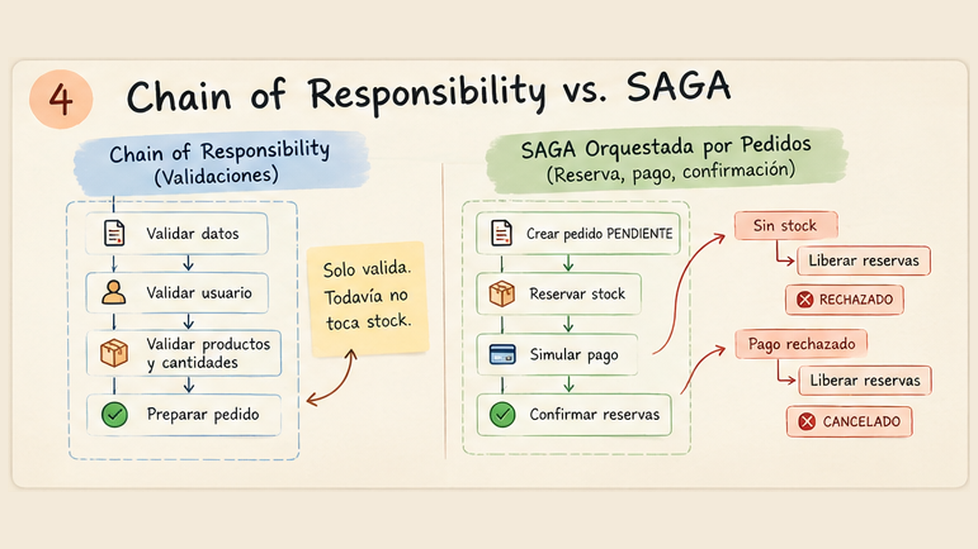
Notes:
Gabriel. Chain solo valida datos, usuario, productos y prepara el pedido antes de reservar. SAGA orquestada por Pedidos crea PENDIENTE, reserva, cobra, confirma; si falla libera reservas. 60 segundos.

Slide 5
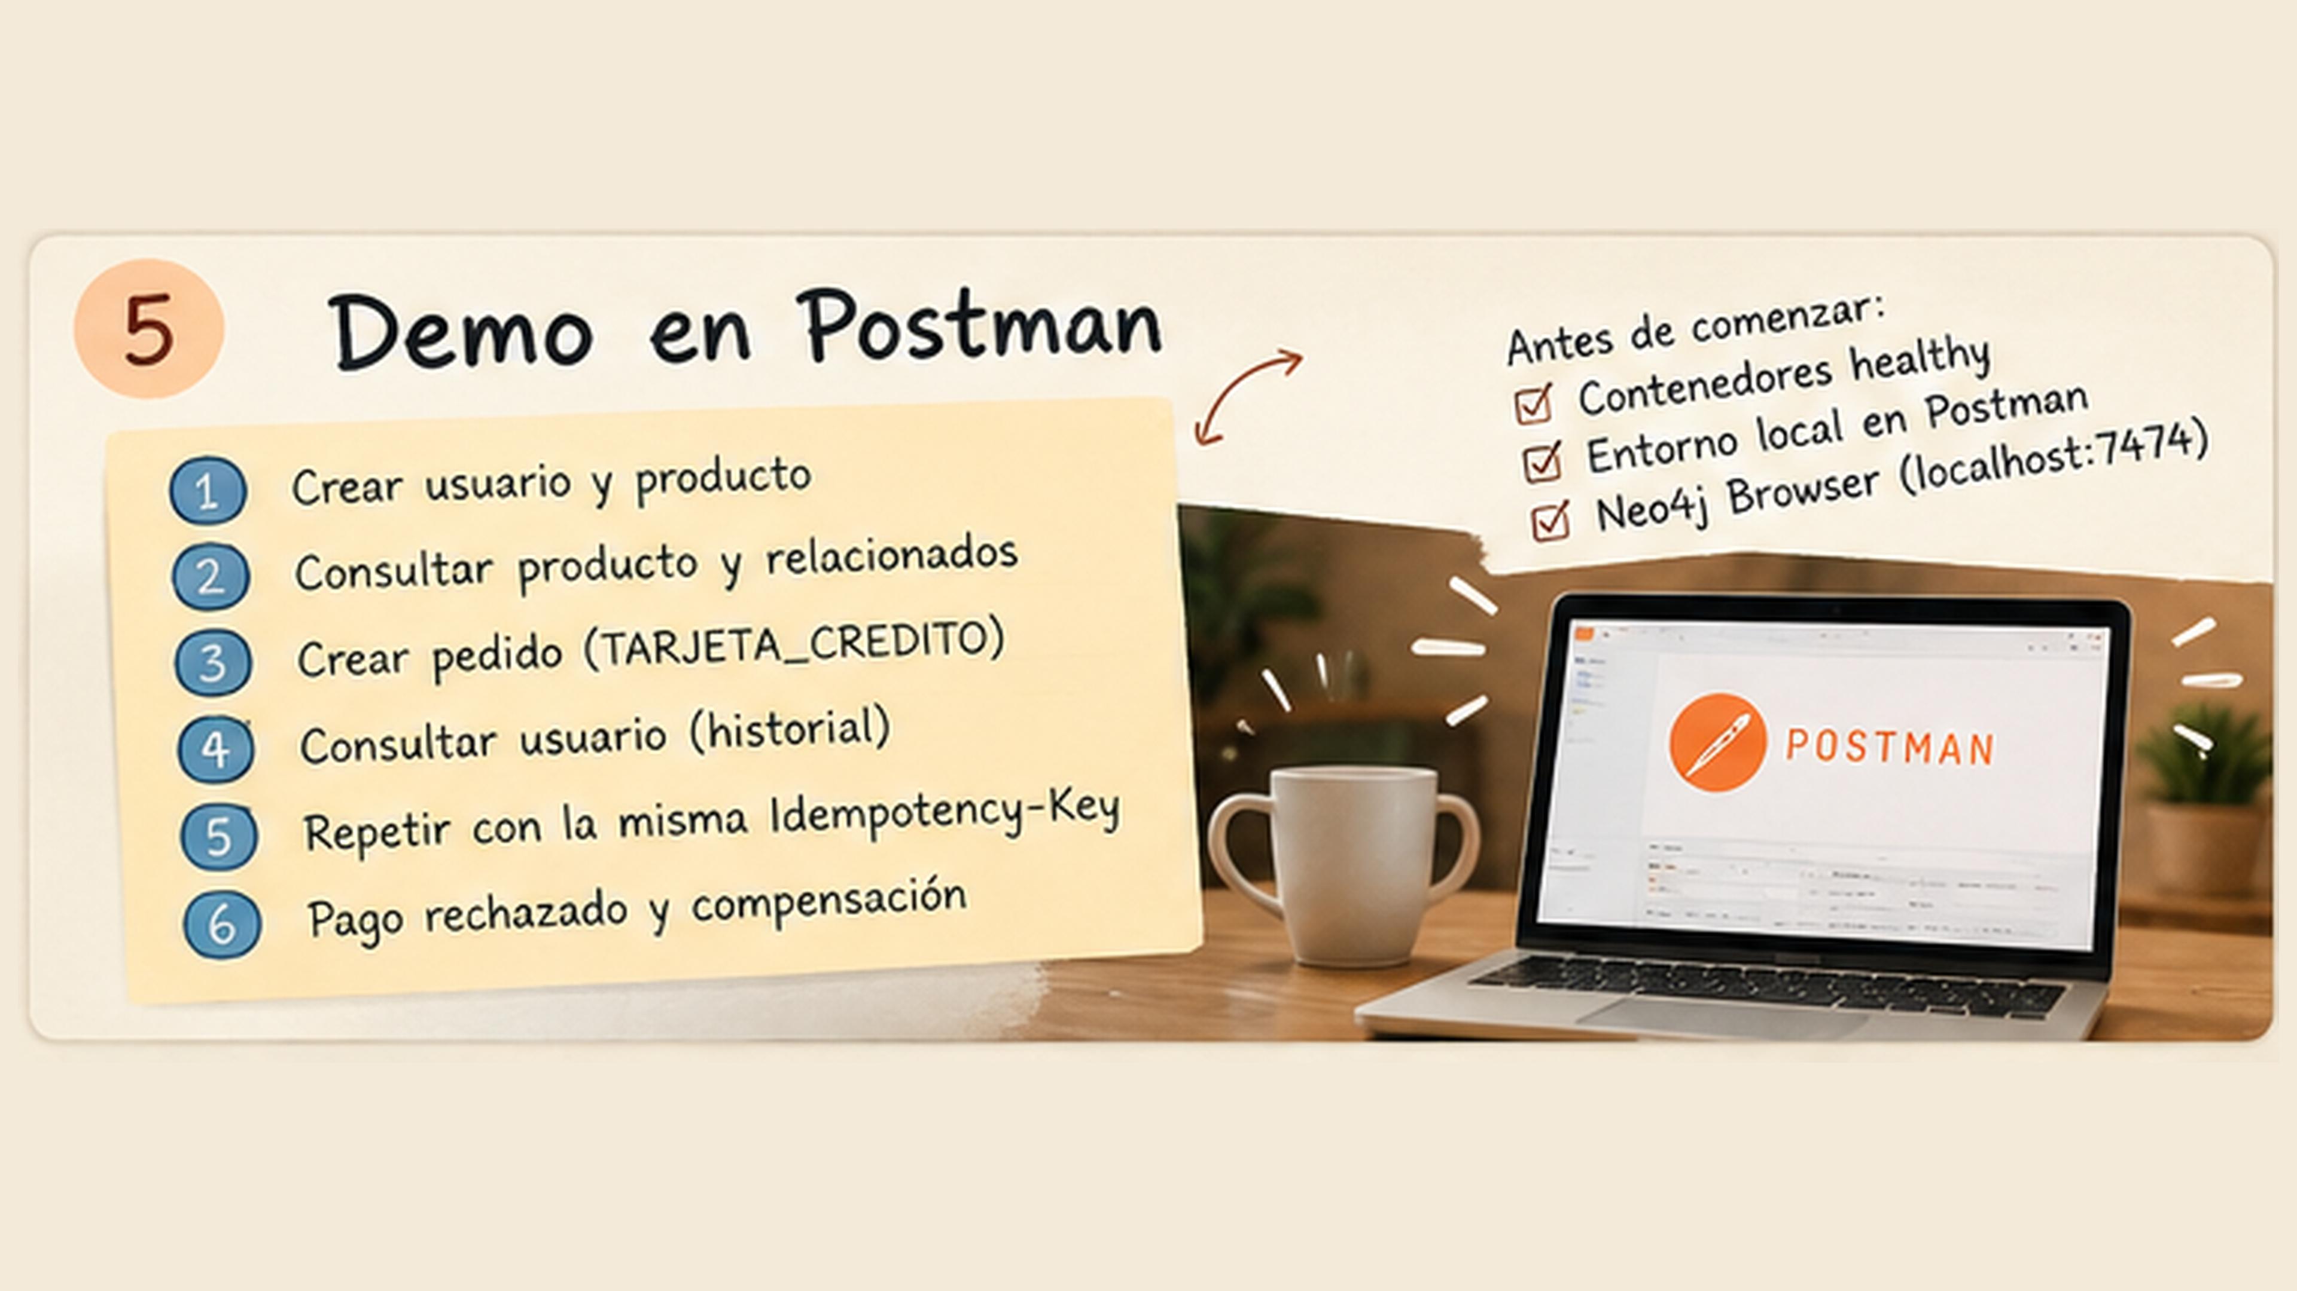
Notes:
Pablo. Demo: cinco contenedores healthy, Postman local y Neo4j Browser localhost:7474. Crear usuario y producto; GET producto y relacionados; TARJETA_CREDITO; GET usuario e historial; Idempotency-Key repetida; TARJETA_RECHAZADA y stock restaurado. 5 minutos.

Slide 6
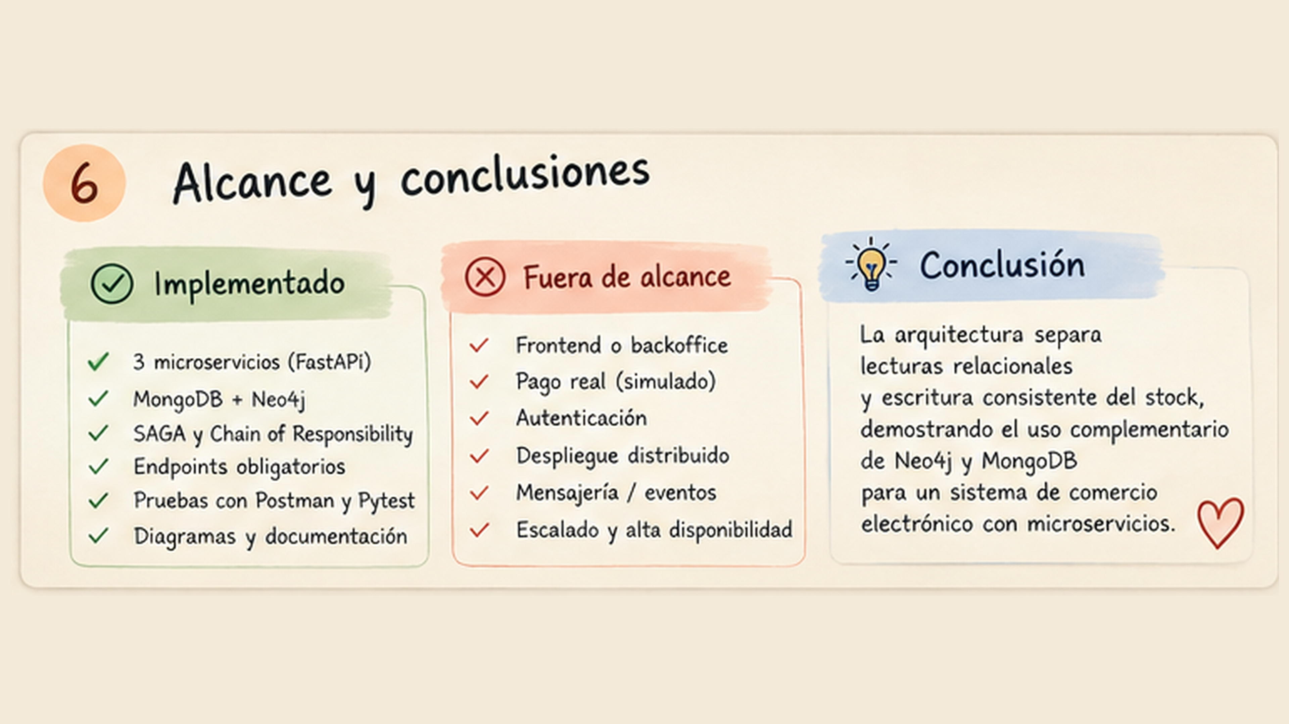
Notes:
Pablo. Cierre: tres FastAPI, dos NoSQL, cinco contenedores, Chain y SAGA. Fuera de alcance: frontend, pagos reales, autenticación y escalado de producción. CQRS no implementado. No afirmar pruebas ejecutadas sin verificarlas. 60 segundos.

